Slide 1
KÜTAHYA SAĞLIK BİLİMLERİ ÜNİVERSİTESİ
GEDİZ SAĞLIK HİZMETLERİ MESLEK YÜKSEK OKULU

Slide 3
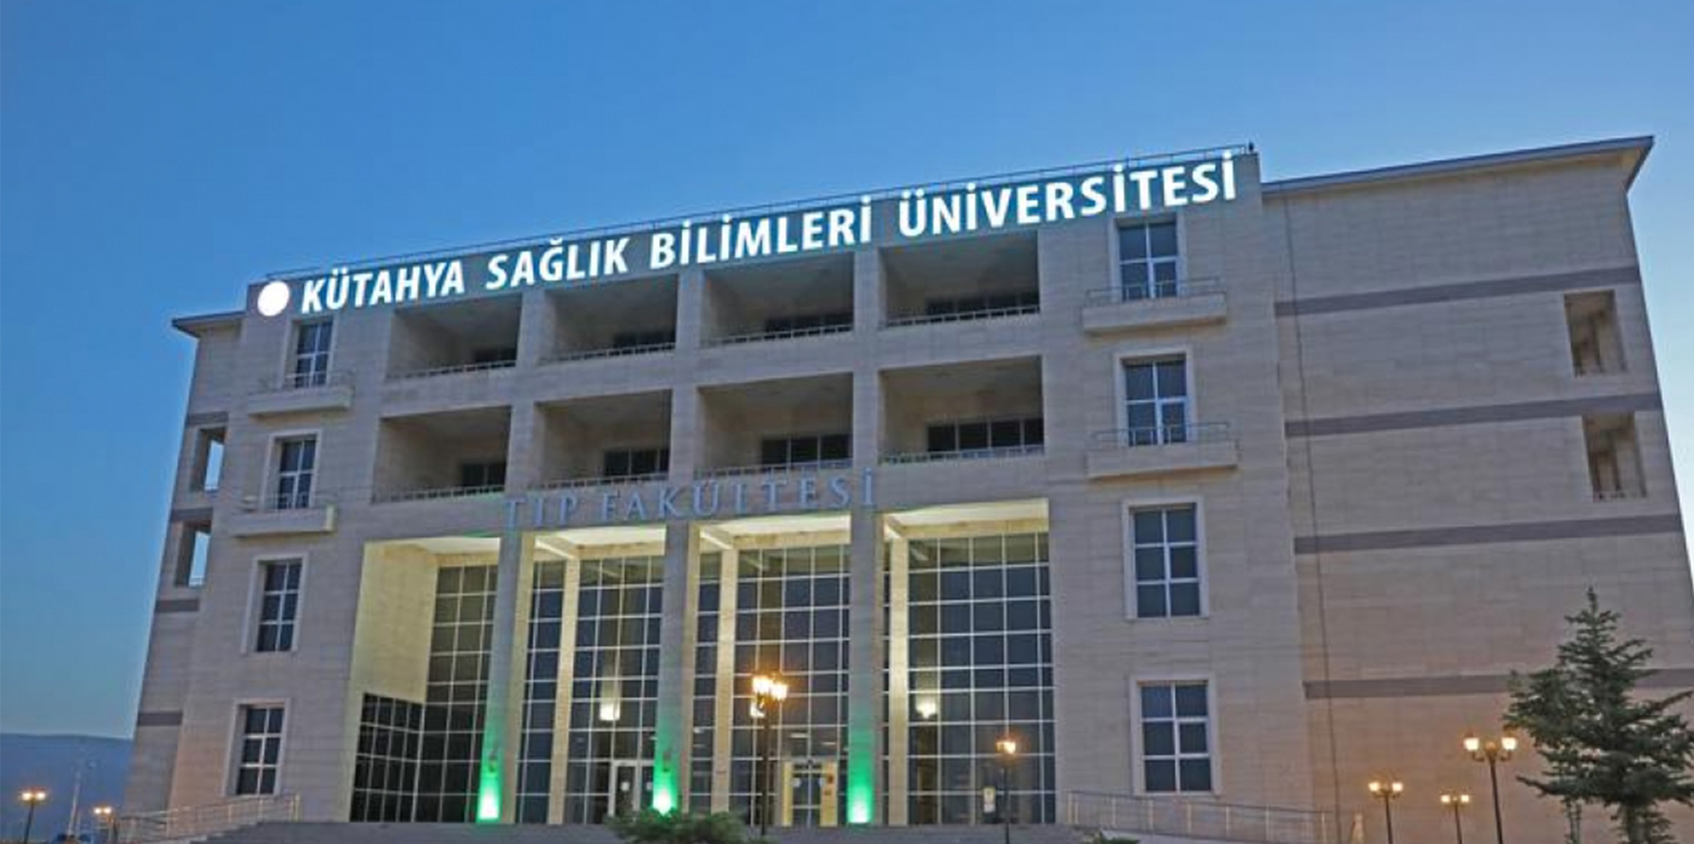
Kütahya Sağlık Bilimleri Üniversitesi, 2018 yılında kurulmuş olup bünyesinde 4 fakülte, 1 enstitü, 4 meslek yüksekokulu bulundurmaktadır.

Slide 4
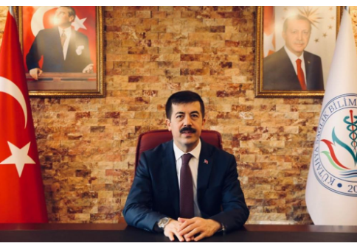
Rektör
Prof. Dr. Ahmet TEKİN
Rektör Yardımcısı
Prof. Dr. Fatih ÖZCURA
Rektör Yardımcısı
Prof. Dr. Sezgin ZEREN

Slide 5
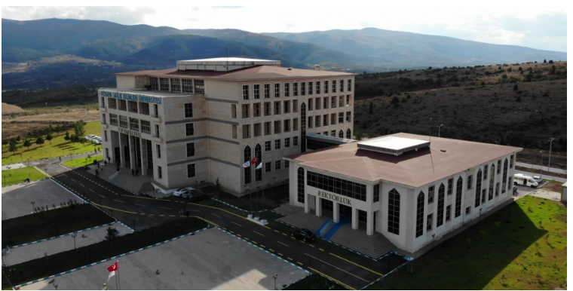
Tıp Fakültesi Diş Hekimliği Fakültesi

Slide 6
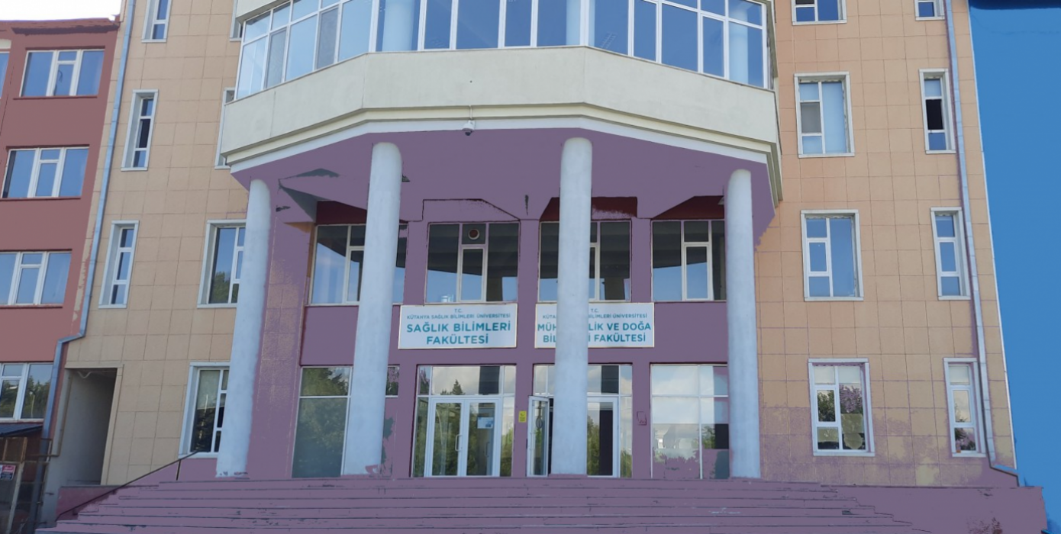
Mühendislik ve Doğa Bilimleri Fakültesi Sağlık Bilimleri Fakültesi

Slide 7
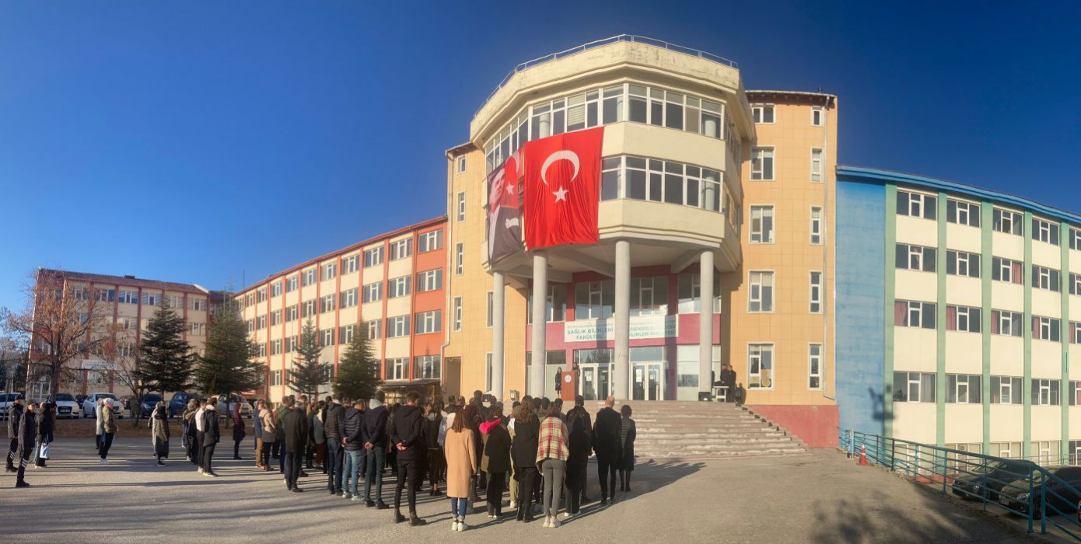
Kütahya Meslek Yüksekokulu

Slide 8
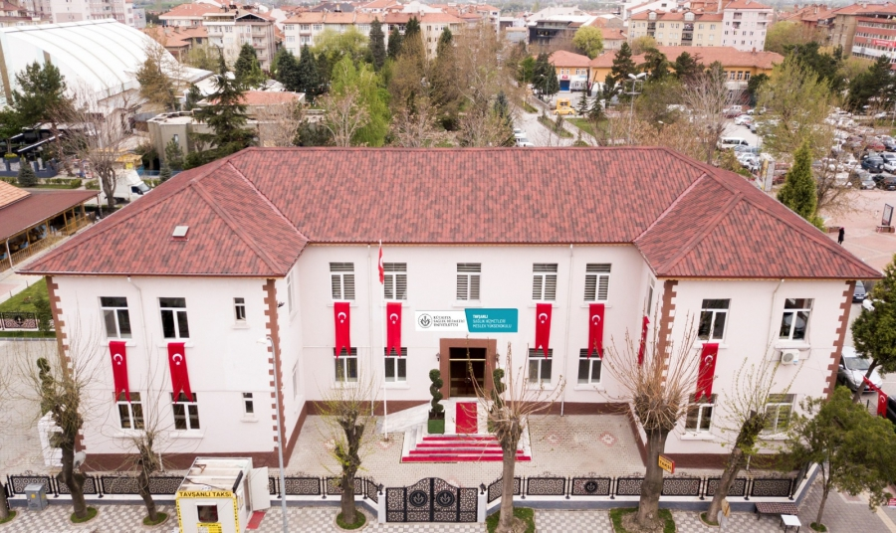
Tavşanlı Sağlık Hizmetleri Meslek Yüksekokulu

Slide 9
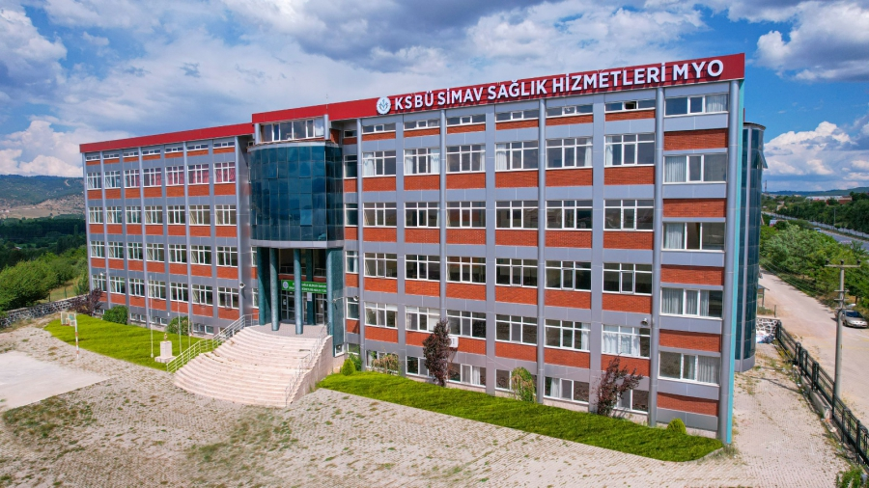
Simav Sağlık Hizmetleri Meslek Yüksekokulu

Slide 10
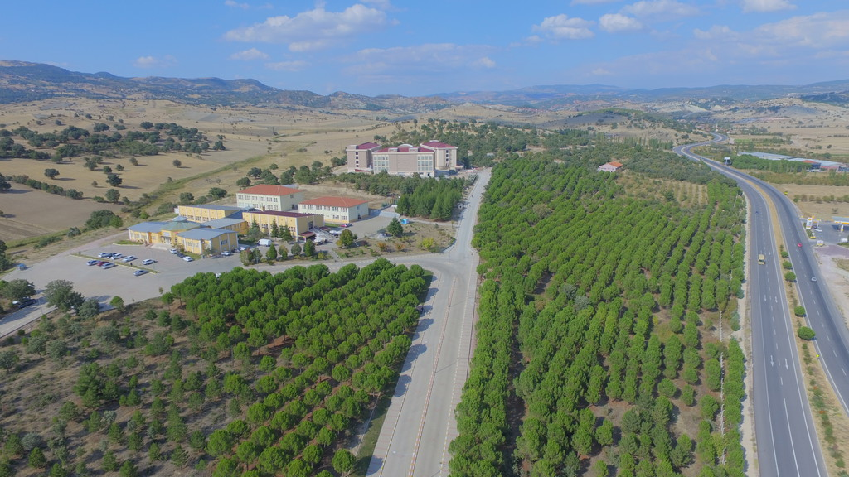
GEDİZ SAĞLIK HİZMETLERİ MESLEK YÜKSEKOKULU

Slide 11
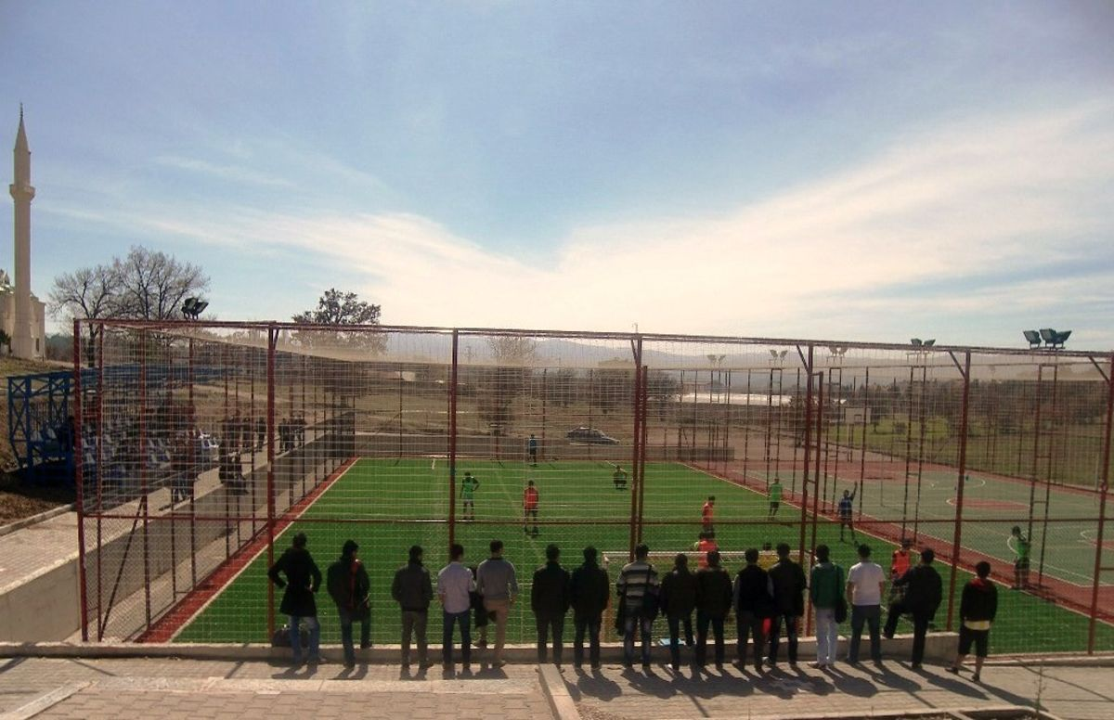
MESLEK YÜKSEKOKULUMUZ

Slide 12
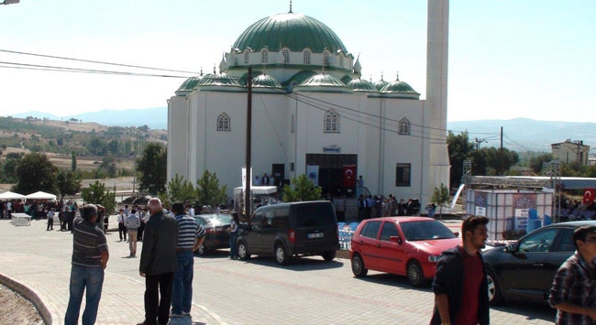
MESLEK YÜKSEKOKULUMUZ

Slide 13
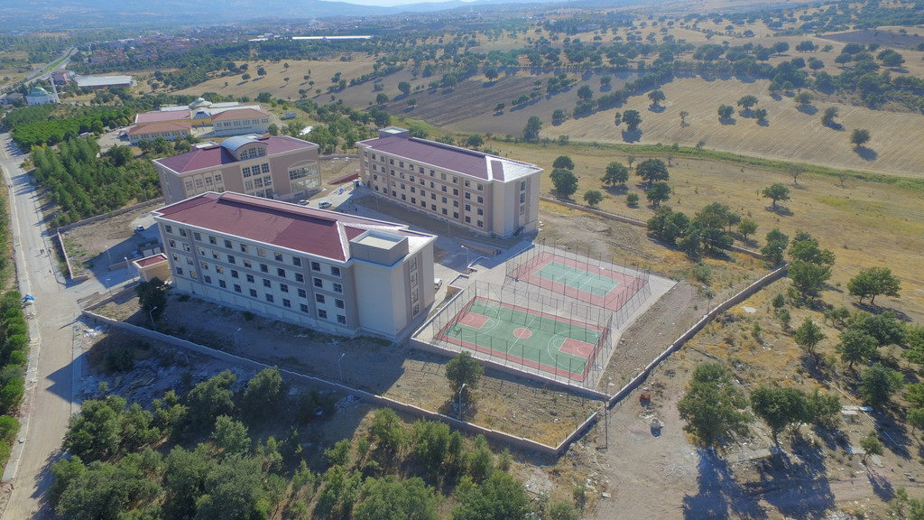
MESLEK YÜKSEKOKULUMUZ

Slide 14
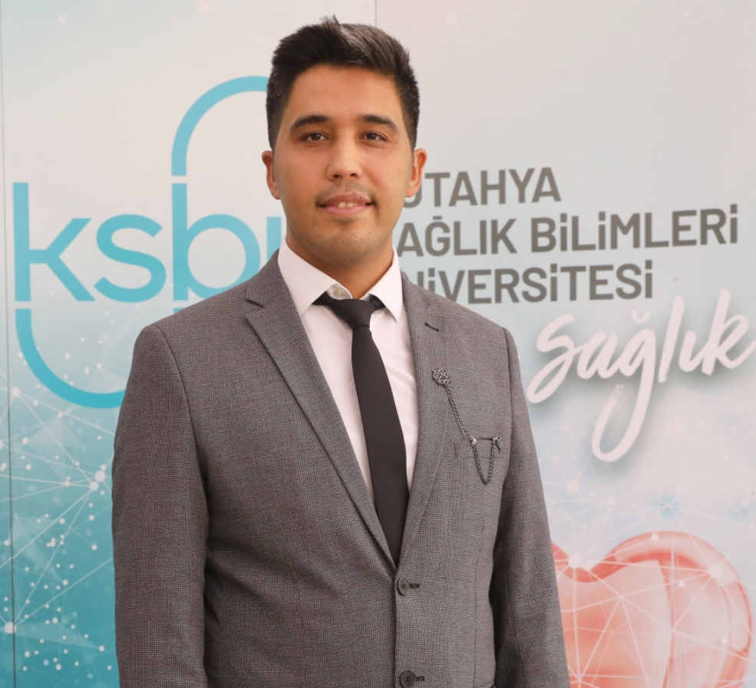
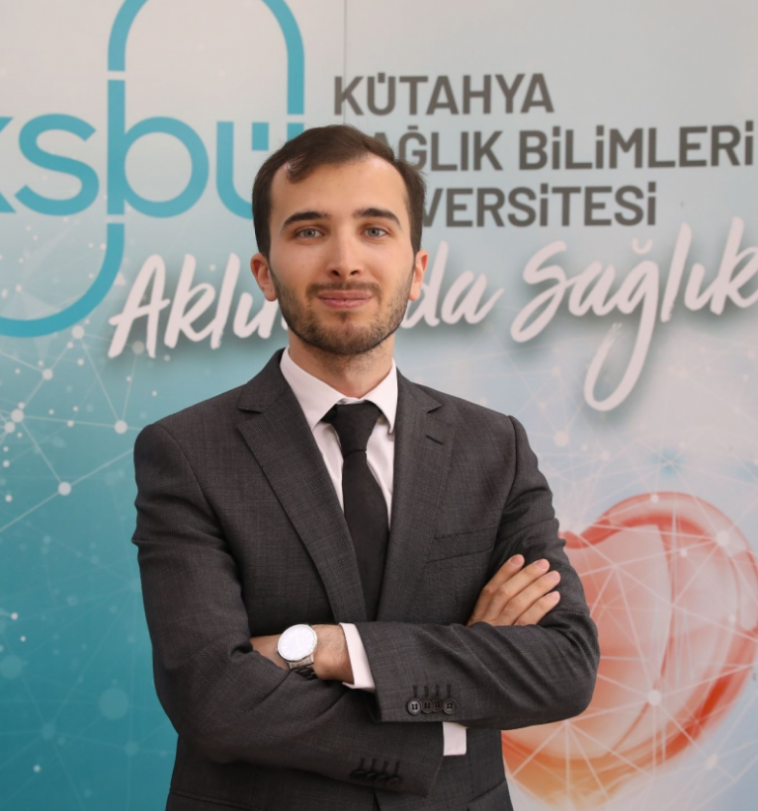
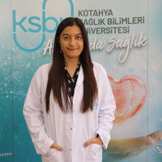
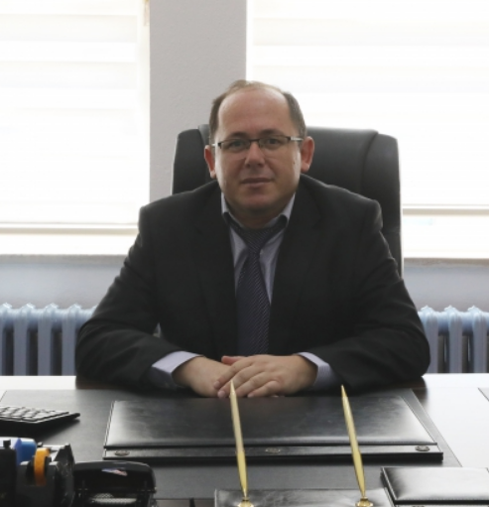
Müdür
Öğr. Gör. Dr.
Yusuf GÜNER
Müdür Yardımcısı
Öğr. Gör. Yunus Emre AYDIN
Müdür Yardımcısı
Öğr. Gör. Dr. Emsal İBİŞ
Meslek Yüksekokulu Sekreteri
Mustafa AKAY

Slide 15
MESLEK YÜKSEKOKULUMUZ
Tıbbı Hizmetler ve Teknikler Bölümü
Tıbbi Dokümantasyon ve Sekreterlik Programı (NÖ) (70)
Tıbbi Dokümantasyon ve Sekreterlik Programı (İÖ) (60)
İlk ve Acil Yardım Programı (60)
Çocuk Bakımı ve Gençlik Hizmetleri Bölümü
Çocuk Gelişimi Programı (60)
Eczane Hizmetleri Bölümü
Eczane Hizmetleri Programı (50)

Slide 16
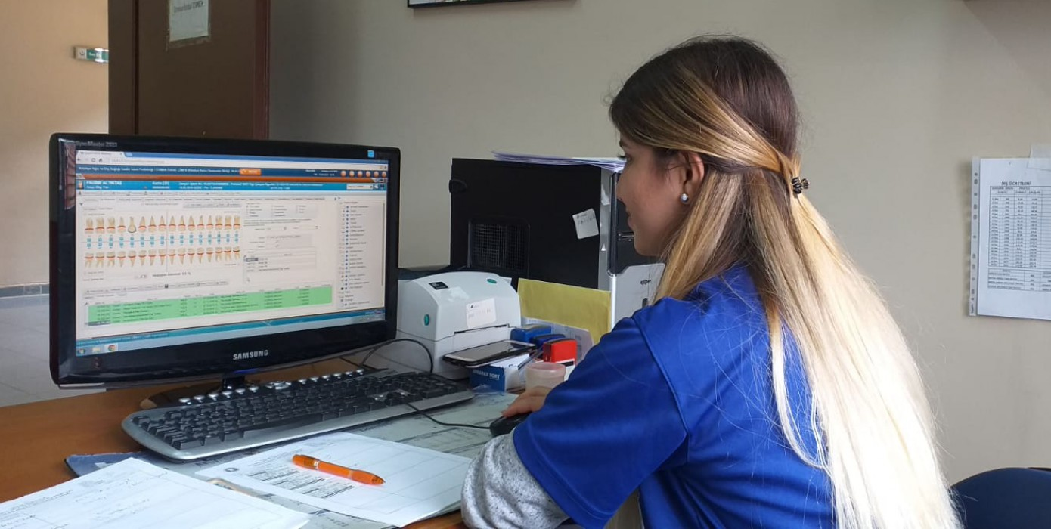
Tıbbi Dokümantasyon ve Sekreterlik Programı
Tıbbi Dokümantasyon ve Sekreterlik Programı (NÖ)
Tıbbi Dokümantasyon ve Sekreterlik Programı (İÖ)

Slide 17
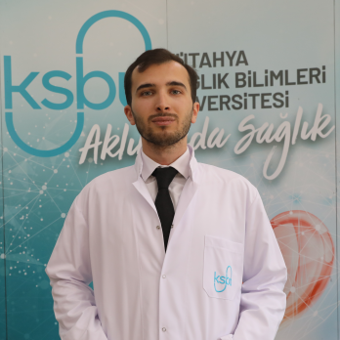
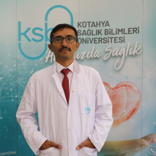
Tıbbi Dokümantasyon ve Sekreterlik Programı
Öğr. Gör. Dr.
Emsal İBİŞ
Öğr. Gör.
Yunus Emre AYDIN
Öğr. Gör.
Osman ÖZEN

Slide 18
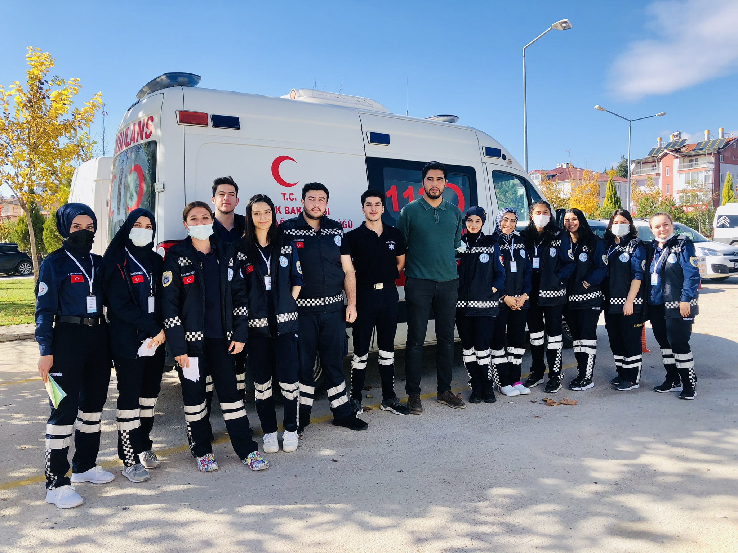
İlk ve Acil Yardım Programı

Slide 19
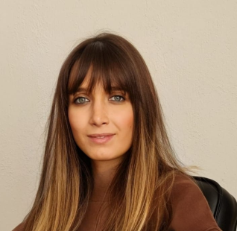
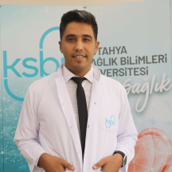
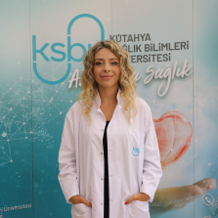
İlk ve Acil Yardım Programı
Dr. Öğr. Üyesi
Güzin AYAN
Bölüm Başkanı
Öğr. Gör. Dr.
Yusuf GÜNER
Öğr. Gör.
Melike PEHLİVAN

Slide 20
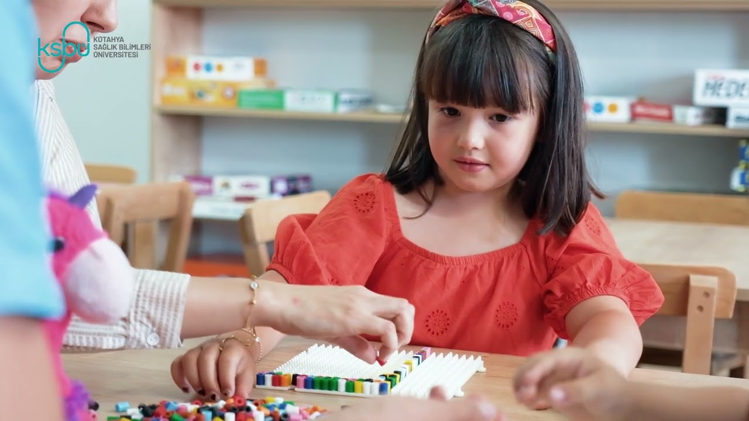
Çocuk Bakımı ve Gençlik Hizmetleri Bölümü Çocuk Gelişimi Programı

Slide 21
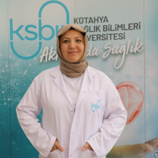
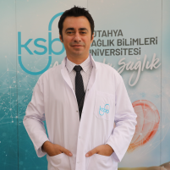
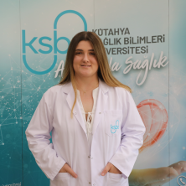
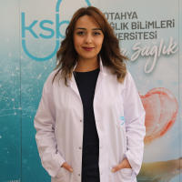
Çocuk Gelişimi Programı
Öğr. Gör.
Saadet BARTAN
Bölüm Başkanı
Öğr. Gör.
Ahmet Yiğit PALAS
Öğr. Gör.
Hazal POYRAZ RÜSTEMOĞLU
Öğr. Gör.
Büşra ÇEVİK

Slide 22
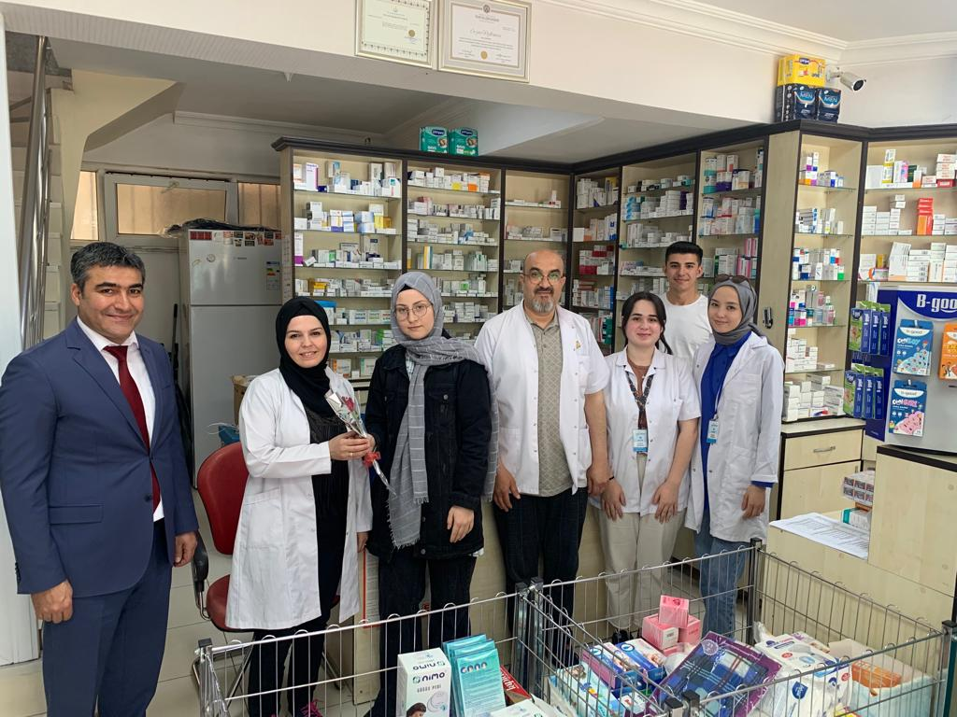
Eczane Hizmetleri Programı

Slide 23
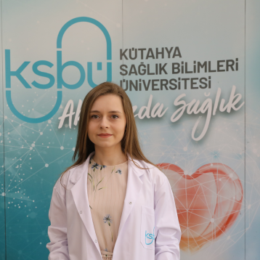
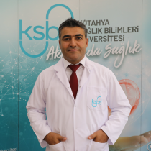
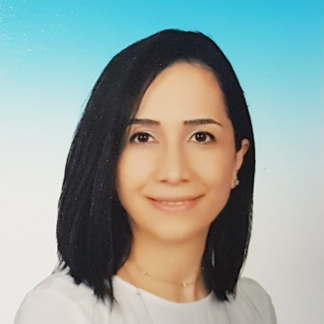
Eczane Hizmetleri Programı
Öğr. Gör.
Emine Esin ÇALIŞKAN
Bölüm Başkanı
Öğr. Gör.
Erhan DAĞ
Öğr. Gör.
Nimeti Feyza ÜSTÜNEL

Slide 24
Öğrenci Toplulukları

Slide 25
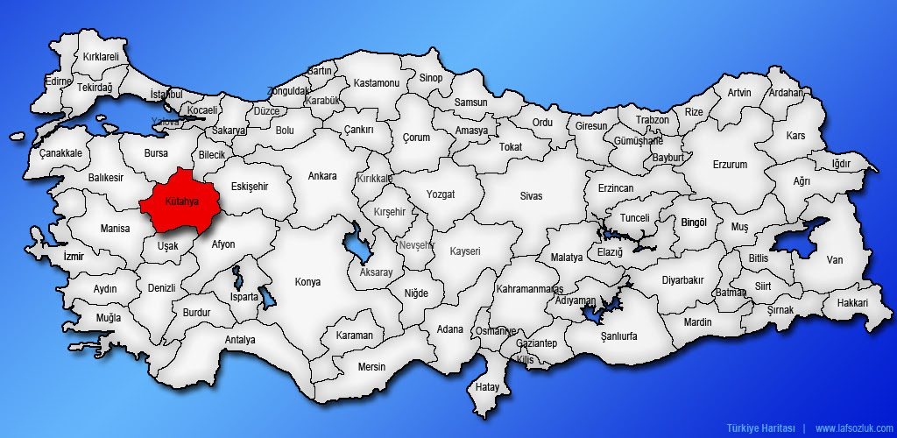
KÜTAHYA’YI TANIYORUM

Slide 26
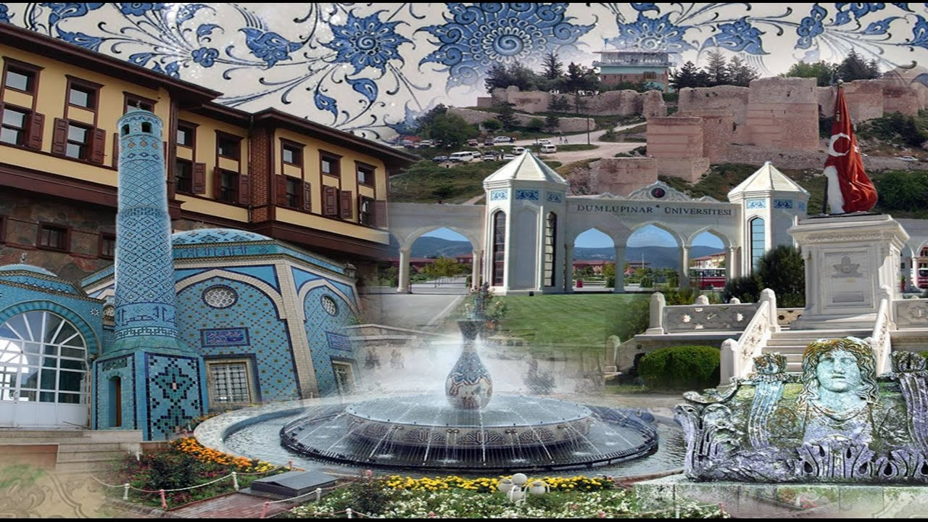
KÜTAHYA’YI TANIYORUM

Slide 27
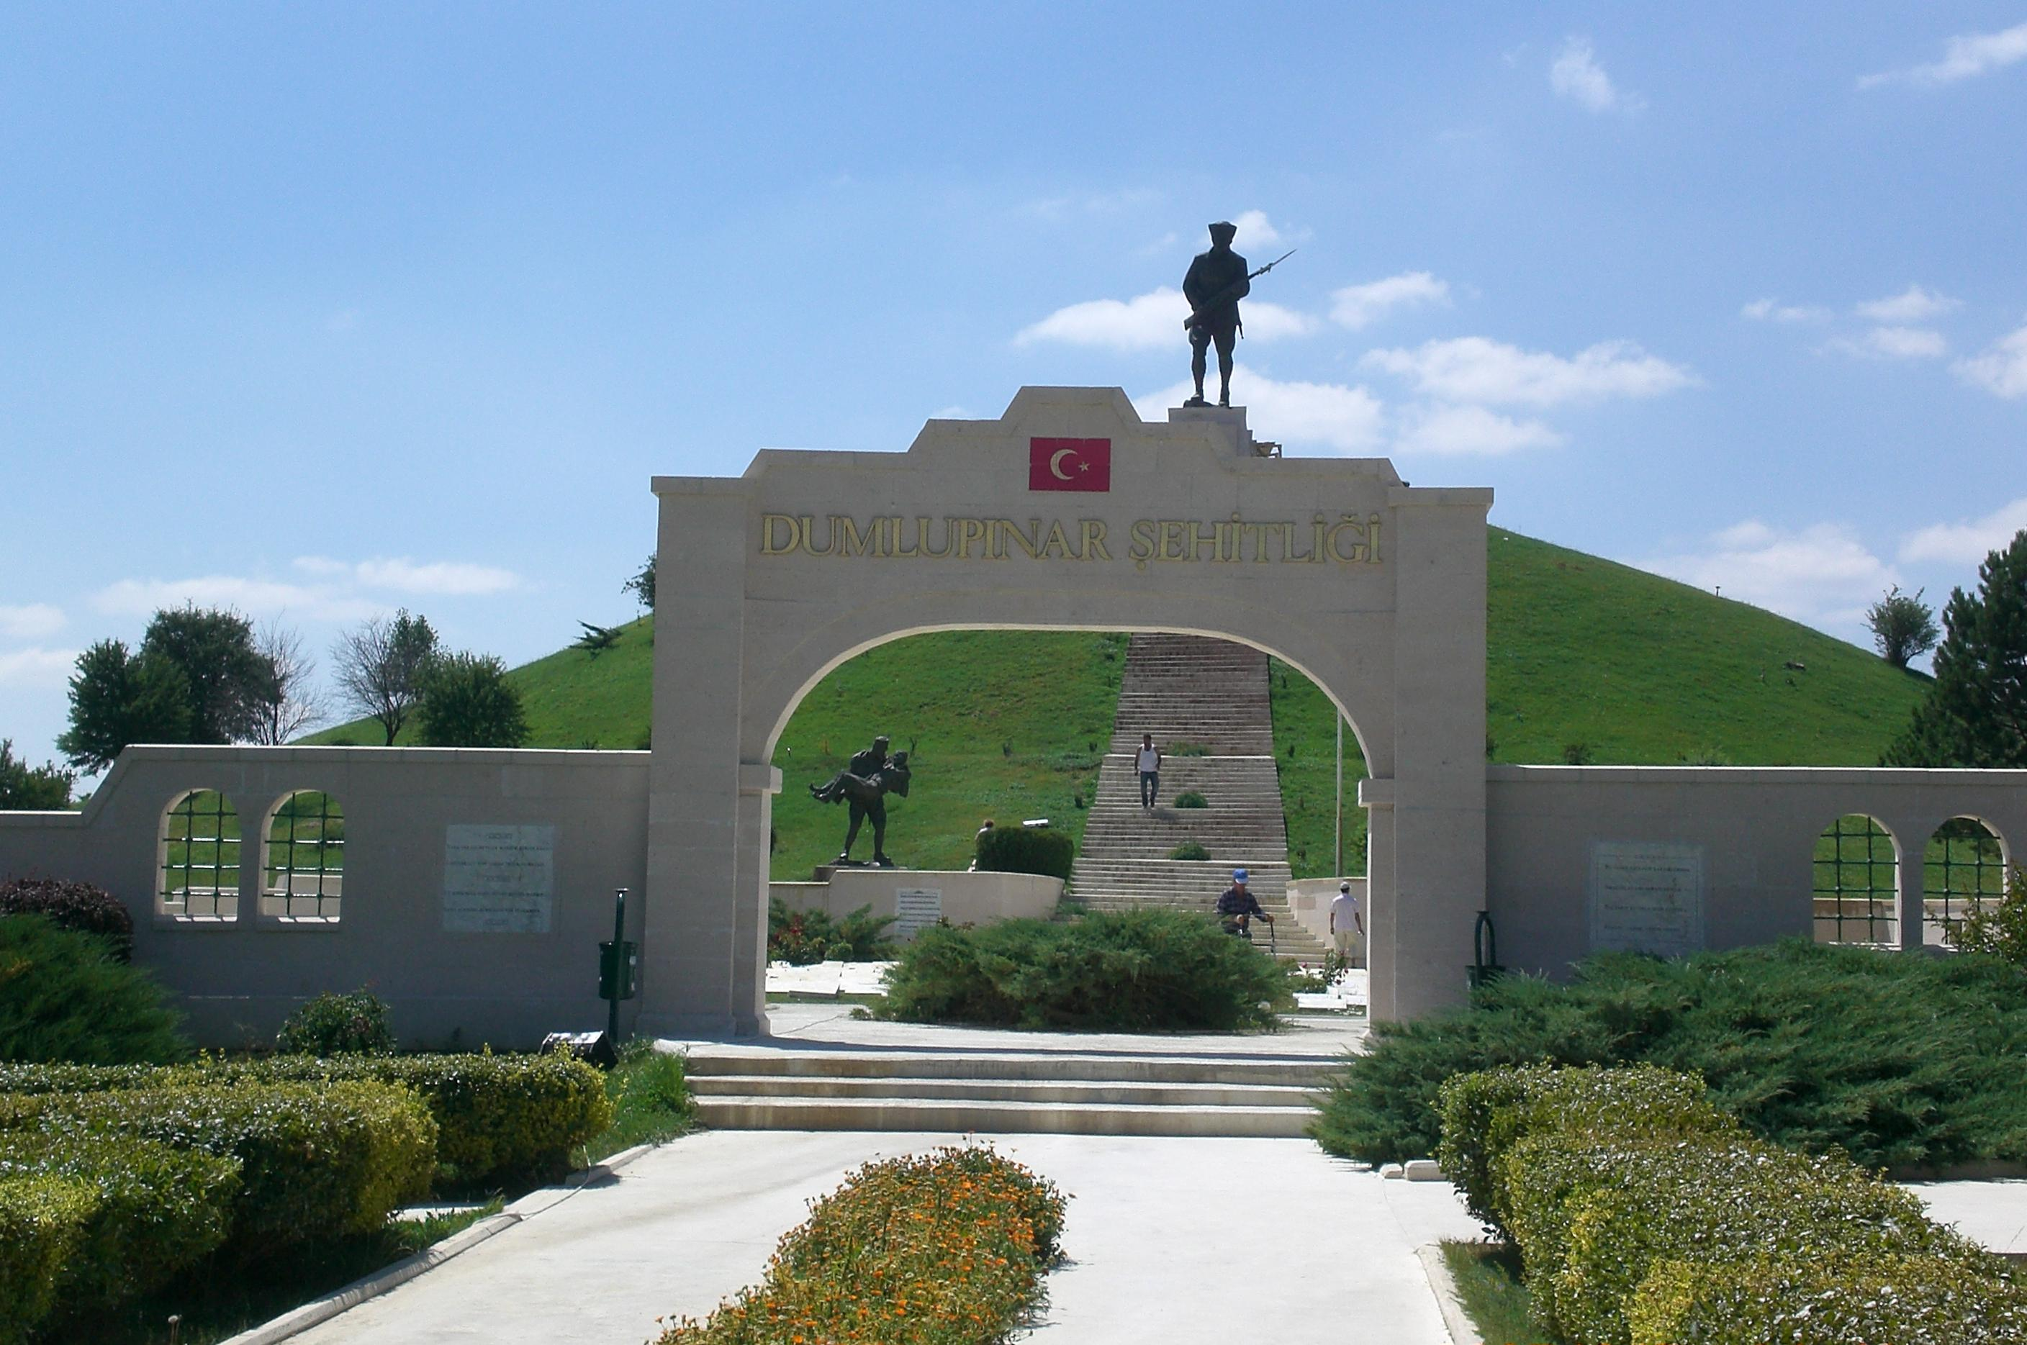
KÜTAHYA’YI TANIYORUM
Dumlupınar Şehitliği

Slide 28
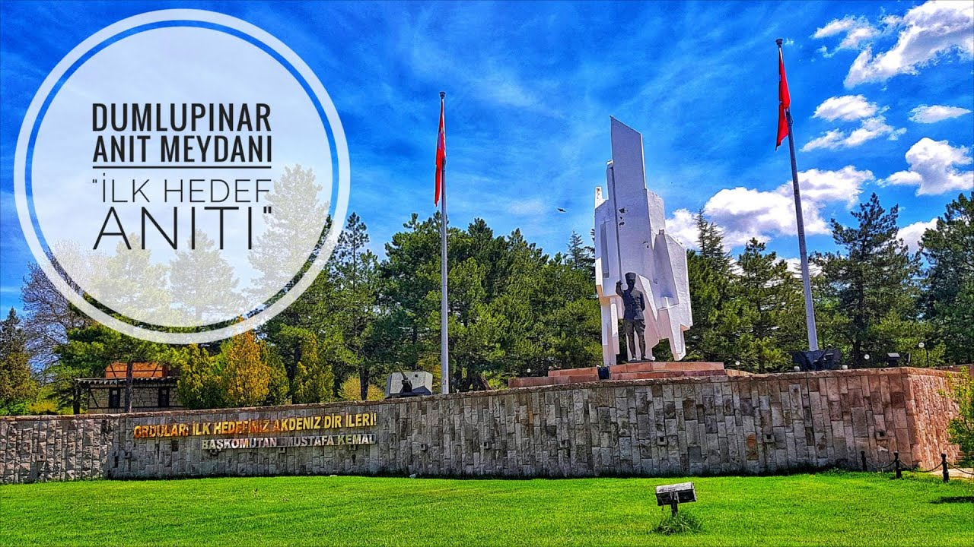
KÜTAHYA’YI TANIYORUM
İlk Hedef Anıtı

Slide 29
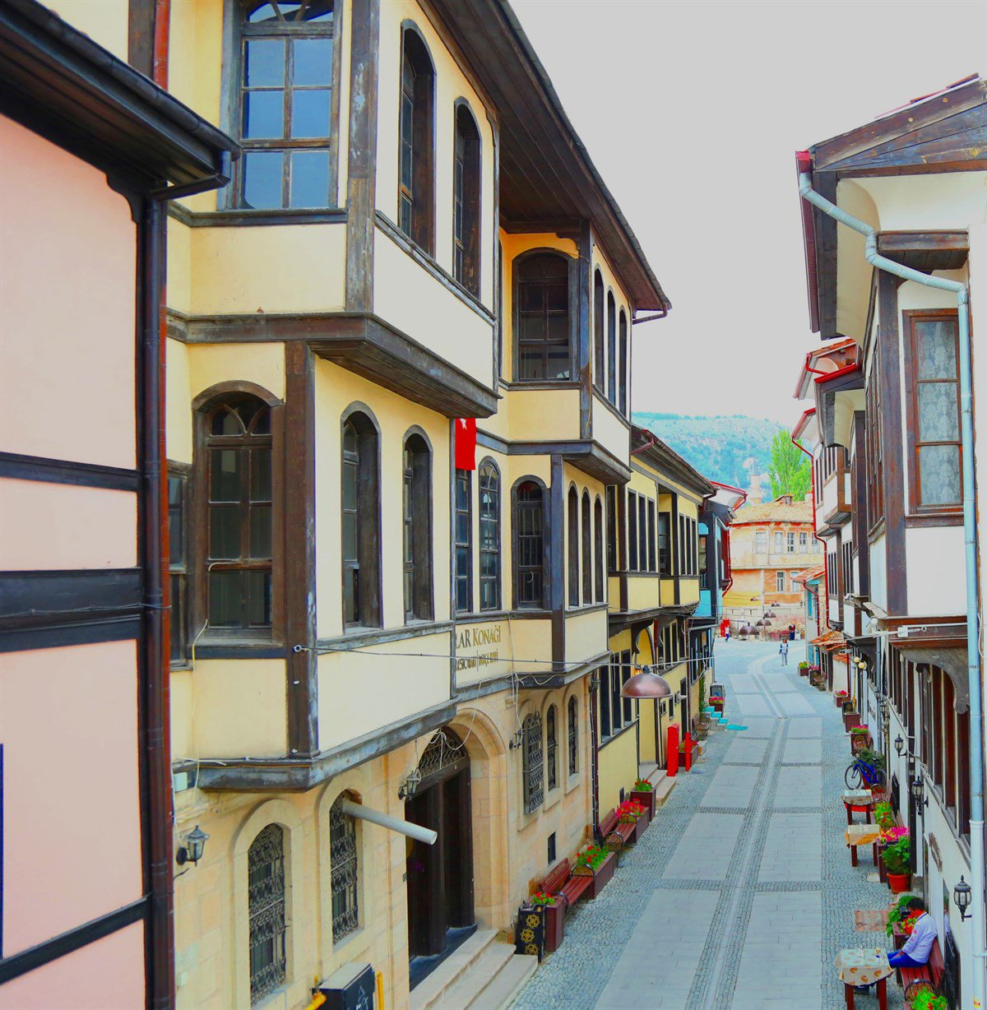
KÜTAHYA’YI TANIYORUM
Germiyan Sokağı ve Kent Tarihi Müzesi
Yıldırım Beyazıt Han Ulu camii
Arkeoloji Müzesi
Sıtkı Olçar Çini Müzesi

Slide 30
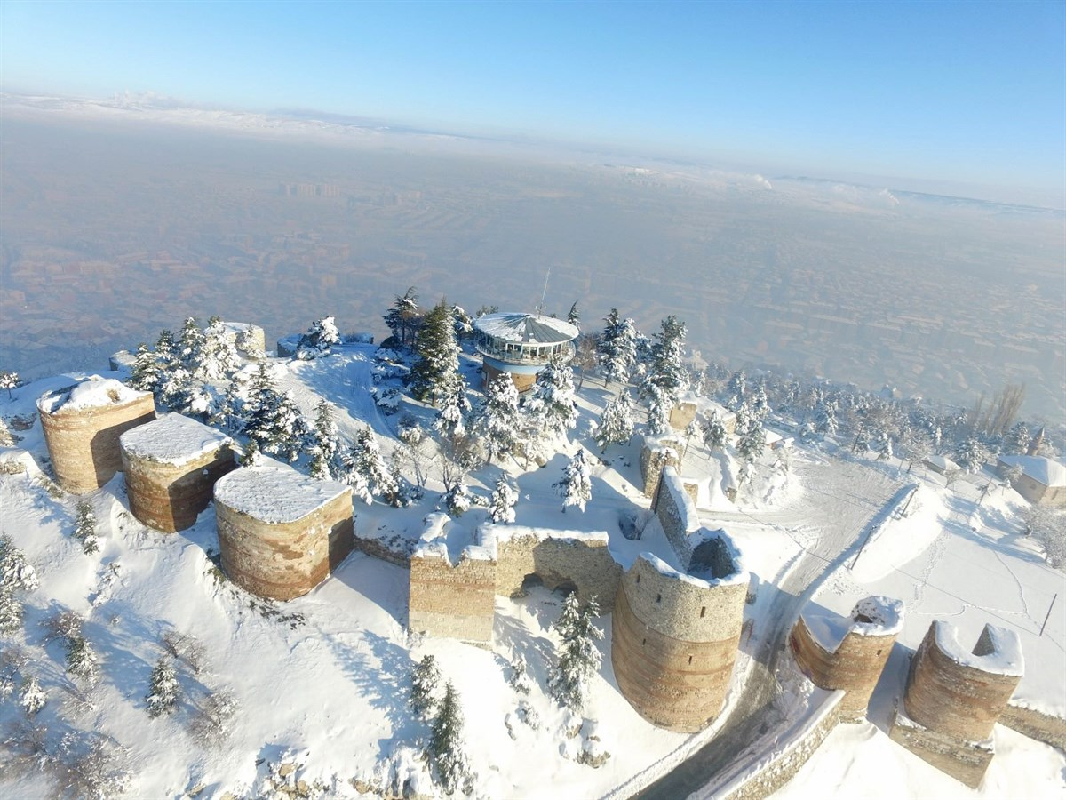
KÜTAHYA’YI TANIYORUM
Kale-Hisar
Macar Evi
Jeoloji Müzesi
Milli Mücadele Müzesi

Slide 31
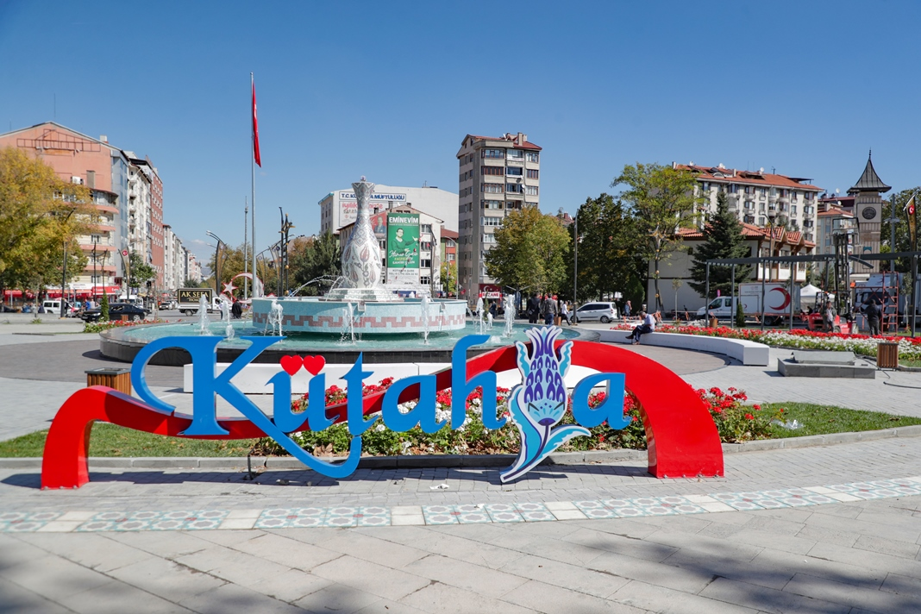
KÜTAHYA’YI TANIYORUM
Kütahya Zafer Meydanı ve Vazo

Slide 32
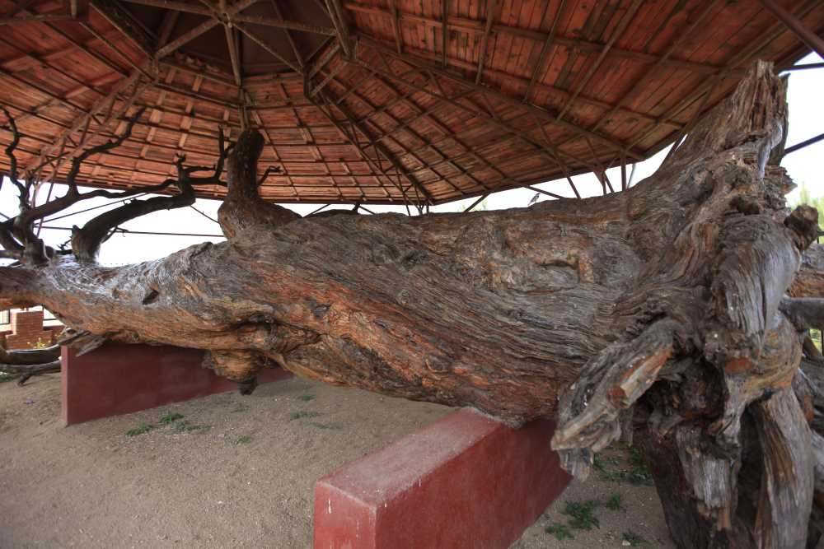
KÜTAHYA’YI TANIYORUM
Domaniç Hayme Ana Türbesi ve Mızık Çamı

Slide 33
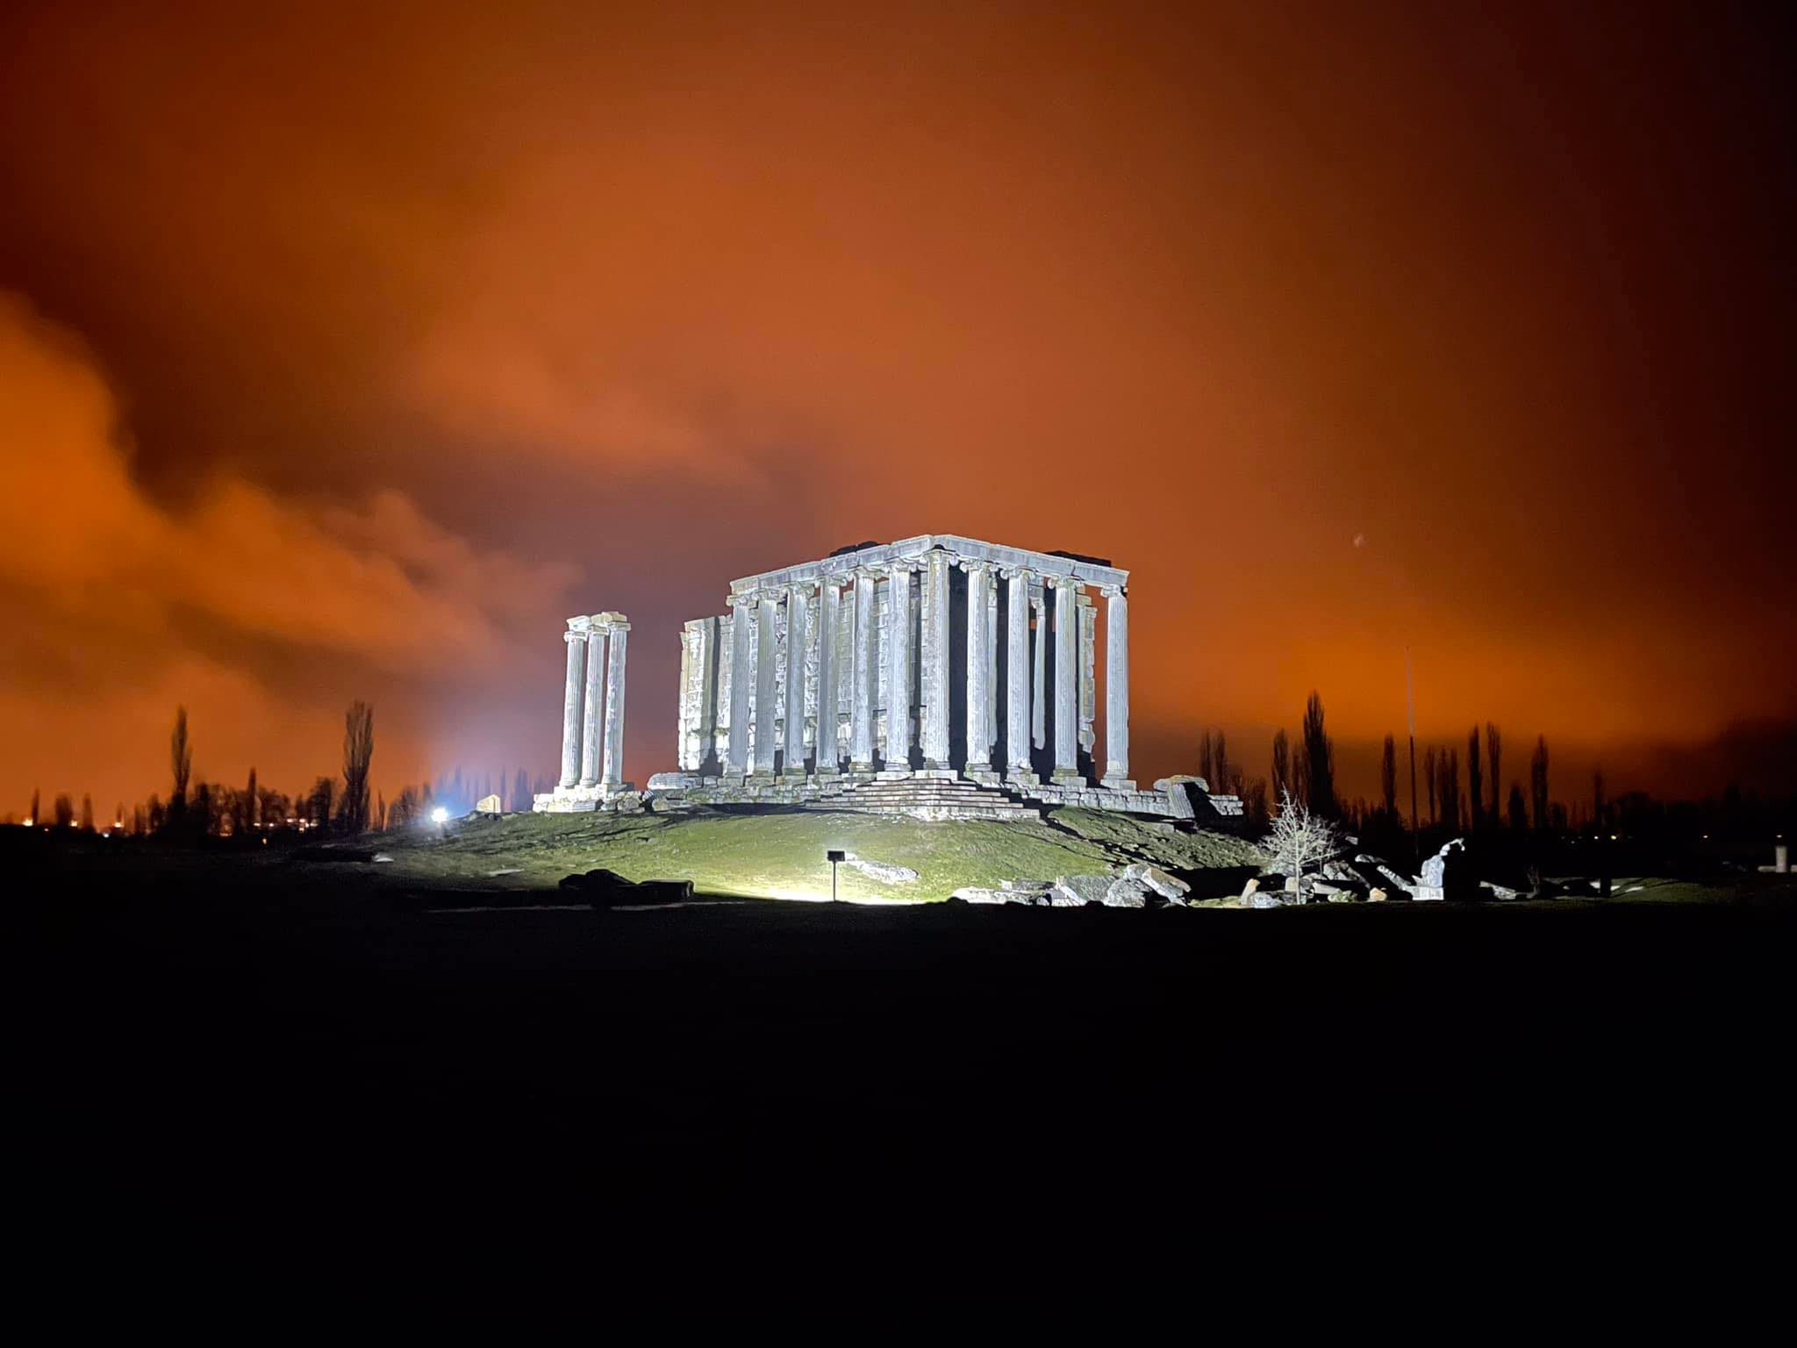
KÜTAHYA’YI TANIYORUM
Aizanoi Antik Kenti ve Zeus Tapınağı

Slide 34
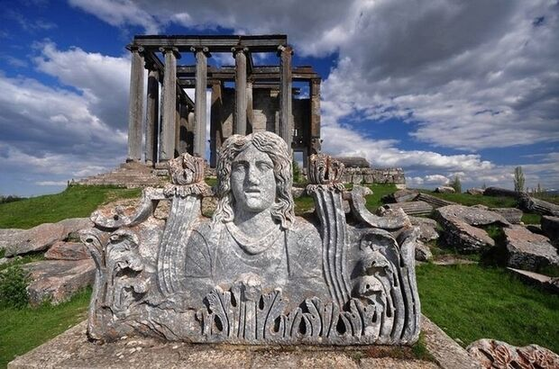
KÜTAHYA’YI TANIYORUM
Aizanoi Antik Kenti ve Zeus Tapınağı

Slide 35
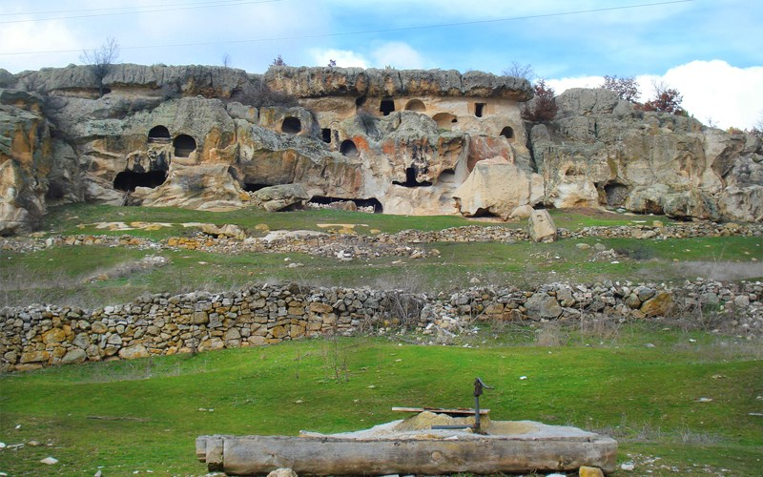
KÜTAHYA’YI TANIYORUM
Frig vadisi

Slide 36
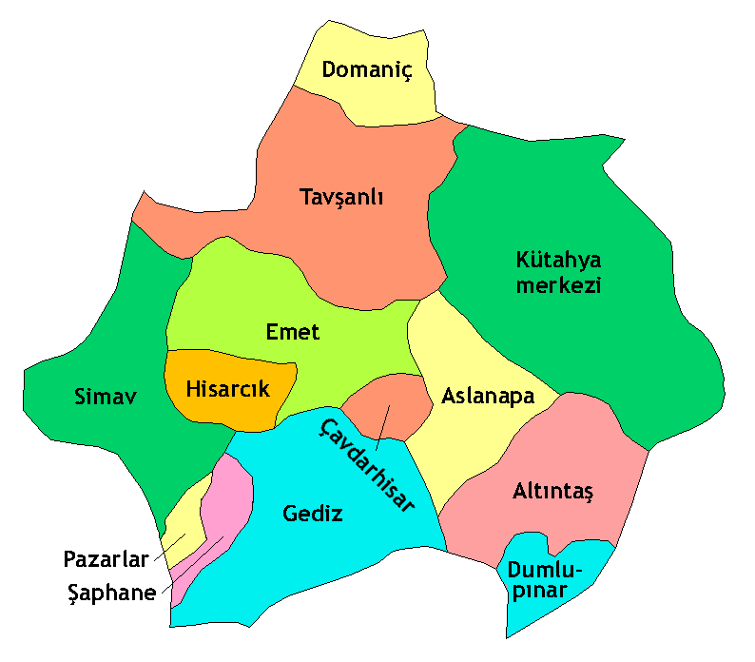
GEDİZ’İ TANIYORUM

Slide 37
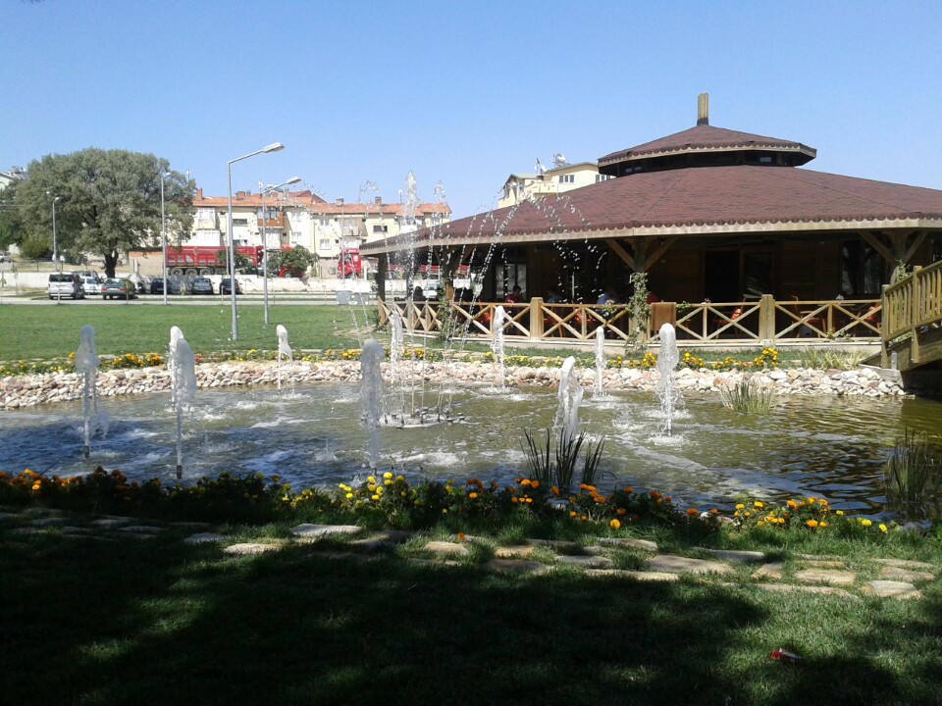
GEDİZ’İ TANIYORUM
Adnan Menderes Yaşam parkı

Slide 38
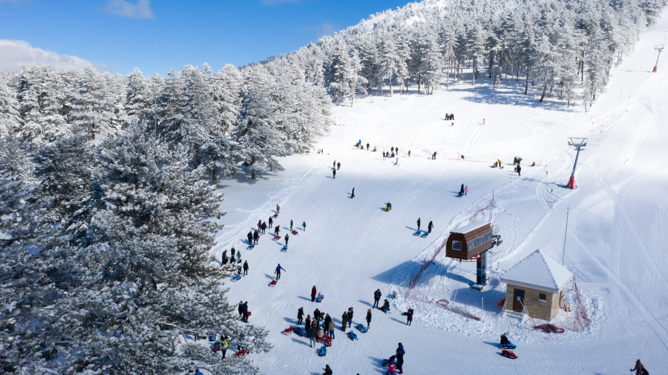
GEDİZ’İ TANIYORUM
Murat Dağı Termal ve Kayak Merkezi

Slide 39
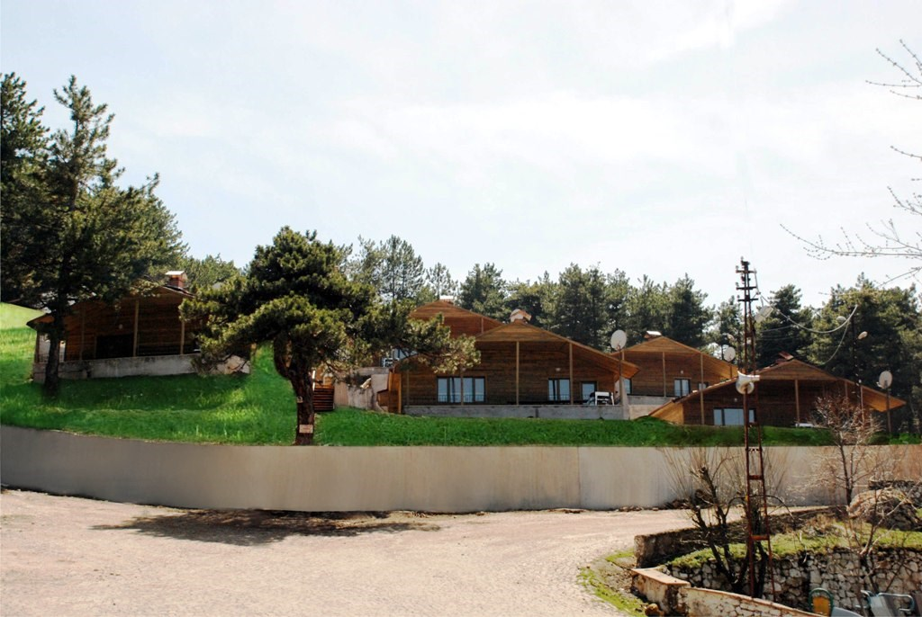
GEDİZ’İ TANIYORUM
Murat Dağı Termal ve Kayak Merkezi

Slide 40
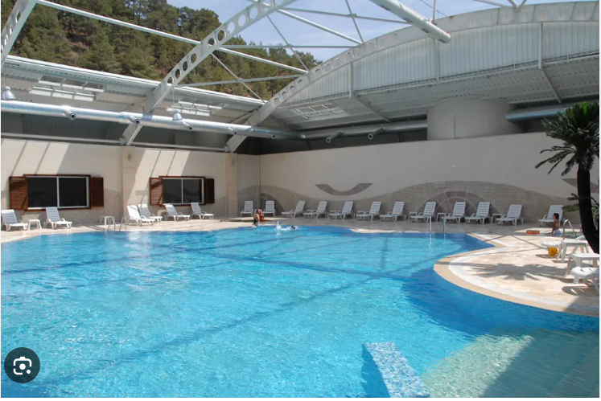
GEDİZ’İ TANIYORUM
Gediz Ilıca Termal Tatil Köyü

Slide 41
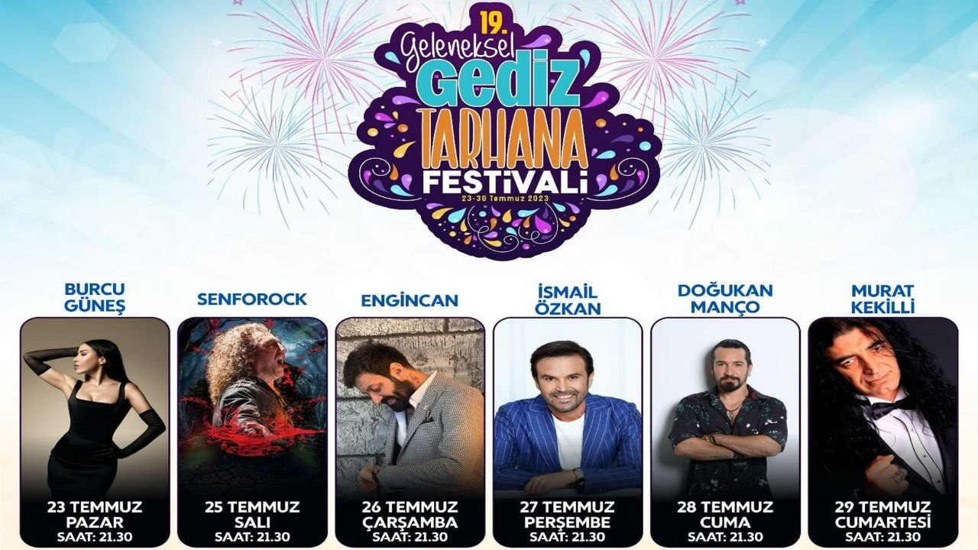
GEDİZ’İ TANIYORUM
Gediz Geleneksel Tarhana Festivali

Slide 42
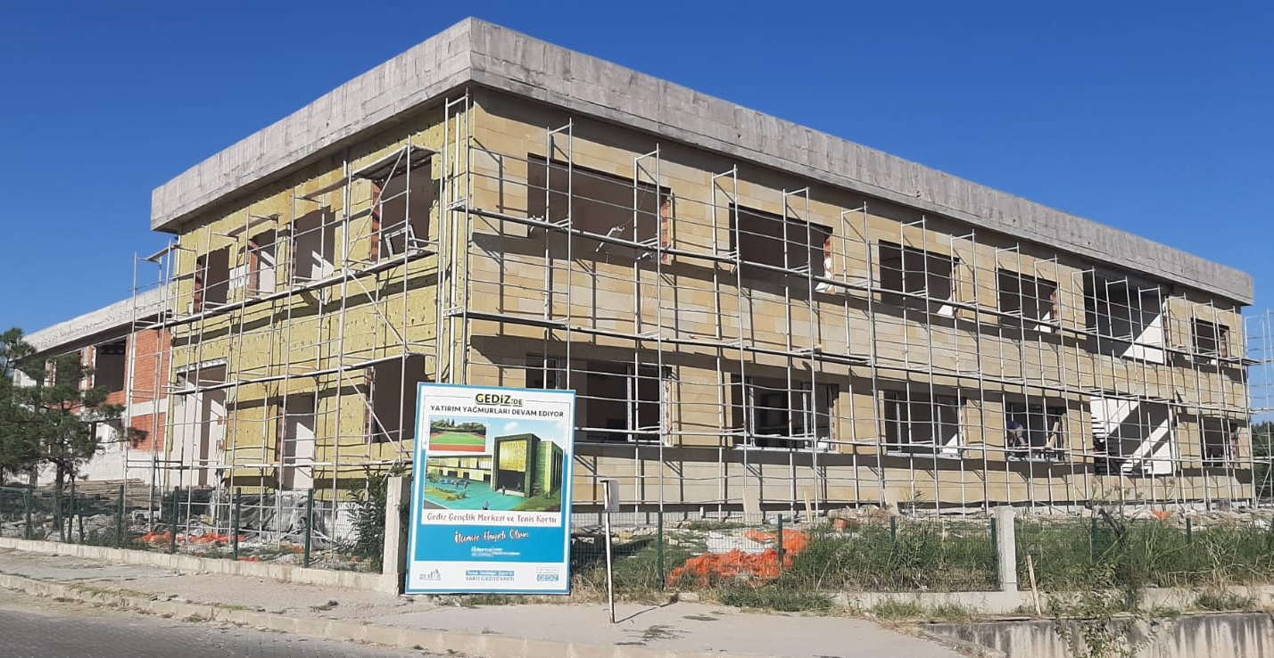
GEDİZ’İ TANIYORUM
Gediz Gençlik Merkezi

Slide 43
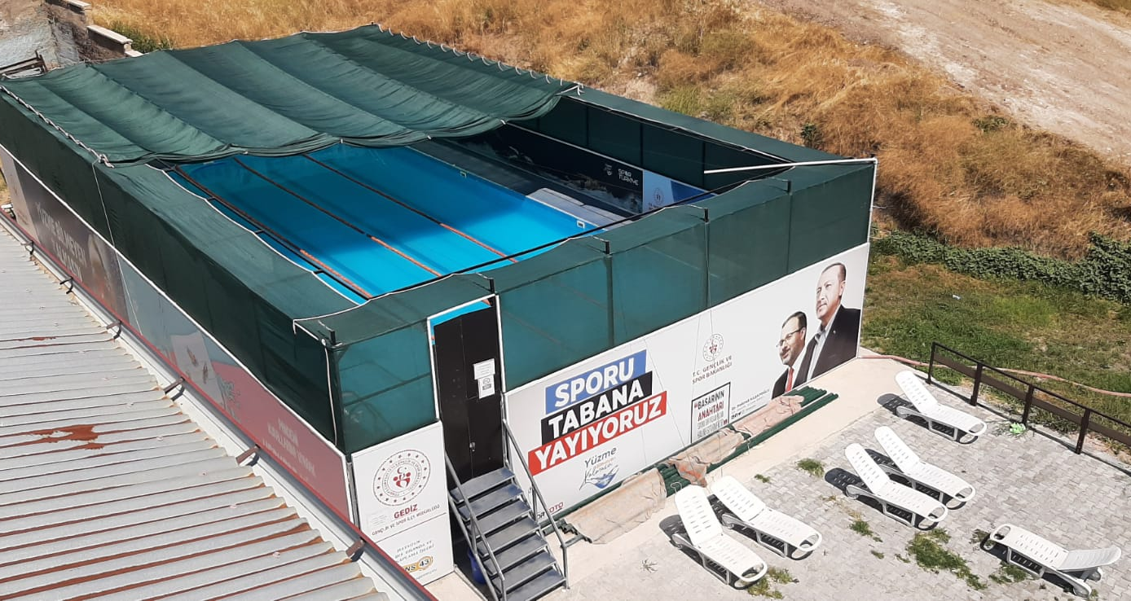
GEDİZ’İ TANIYORUM
Gediz Yarı Olimpik Yüzme Havuzu

Slide 44
Gediz Etkinlikler

Slide 45
Gediz Etkinlikler

Slide 46
Gediz Etkinlikler

Slide 47
Gediz Etkinlikler

Slide 48
Gediz Etkinlikler

Slide 49
Gediz Etkinlikler

Slide 50
Gediz Etkinlikler

Slide 51
Gediz Etkinlikler

Slide 52
Gediz Etkinlikler

Slide 53
Gediz Etkinlikler

Slide 54
Gediz Etkinlikler

Slide 55
Gediz Etkinlikler

Slide 56
Katılımınız ve sabrınız için teşekkürler

